Slide 1
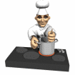
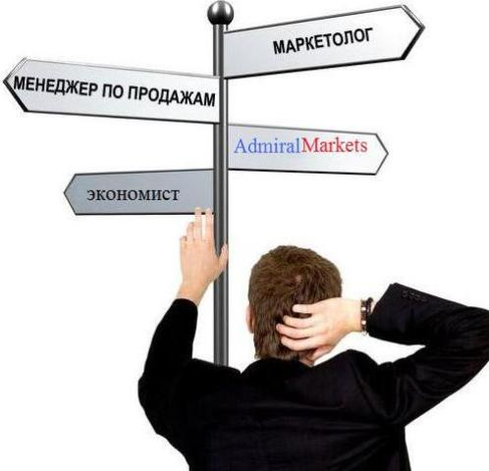
Моя будущая профессия

Slide 2
Легенда
Давным-давно во французском городе Шартре строился большой собор. Троих рабочих, подвозивших на тачках строительный камень, спросили, чем они занимаются.
Первый ответил: "Обтёсываю эти проклятые камни, вон какие мозоли на руках набил!»
Второй молвил: "Я обтёсываю и вожу камни, зарабатываю на кусок хлеба своей жене и дочкам".
А третий сказал с улыбкой: "Я строю прекрасный собор".

Slide 3
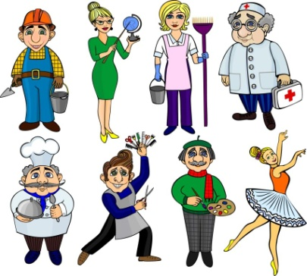
«Самые модные специальности»:
(менеджер, дизайнер, юрист, модельер,
программист, телеведущий, журналист и др)
«Самые забытые профессии»:
(гончар, дровосек, конюх, ямщик, трубочист, пряха, прачка …)
«Профессии, которые всегда нужны»:
(врач, учитель, повар, швея, токарь, шофёр,
слесарь, сварщик…)
«Самые отважные профессии»:
(работники полиции и МЧС,
врачи, военные, космонавты …)

Slide 4
I.Человек-природа.
Этот тип объединяет профессии, представители которых имеют дело с объектами, явлениями и процессами живой и неживой природы (ветеринар, агроном, гидролог, овцевод, механизатор, тракторист). Для них характерен общий предмет труда - животные и растения, почва и воздушная среда - природа.

Slide 5
2. Человек-техника
Это могут быть пилоты, водители, матросы, электромонтёры, слесари и т.д., использующие технические устройства.

Slide 6
3. Человек-человек.
Тут для специалиста предметом труда является другой человек, а характерной чертой деятельности - необходимость воздействия на других людей. К такому типу профессий относятся учитель, врач, журналист и продавец.

Slide 7
4. Человек-знаковая система.
Люди, выбравшие этот тип профессиональной
деятельности, должны уметь оперировать абстрактными понятиями, иметь широкий кругозор. Это бухгалтеры, учёные, операторы ЭВМ, люди, работающие в лабора-ториях, научных центрах.

Slide 8
5. Человек-художественный образ.
Людей этого типы отличает наличие живого образного мышления, художественная фантазия, талант.

Slide 9
Чтобы выбрать себе будущую профессию:
Необходимо взвесить и оценить свои способности
Но кроме способностей необходимо учитывать и свои интересы. Идеальное совпадение способностей и интересов это и есть призвание.
Сколько людей всю жизнь занимаются нелюбимым делом: кто-то ради денег, кто-то по привычке, кто-то просто потому, что когда-то не очень серьёзно отнёсся к собственному выбору.

Slide 10
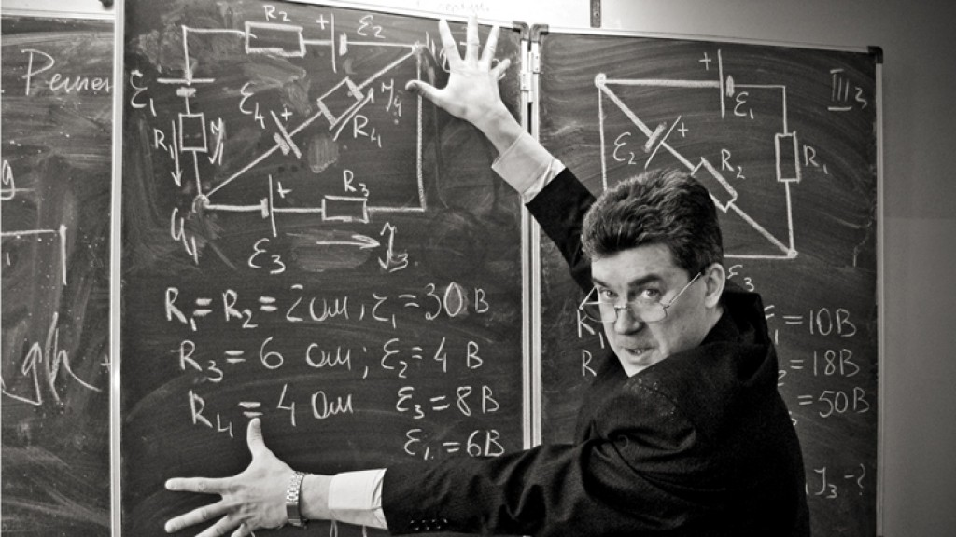
Учитель -это не сложная и не лёгкая профессия , с ней справляются не мало людей . Так же она очень интересная и познавательная профессия

Slide 11

Стоматолог – это профессия не из лёгких . Многие из детей и даже взрослых бояться стоматологов, но их не надо бояться они очень добрые

Slide 12
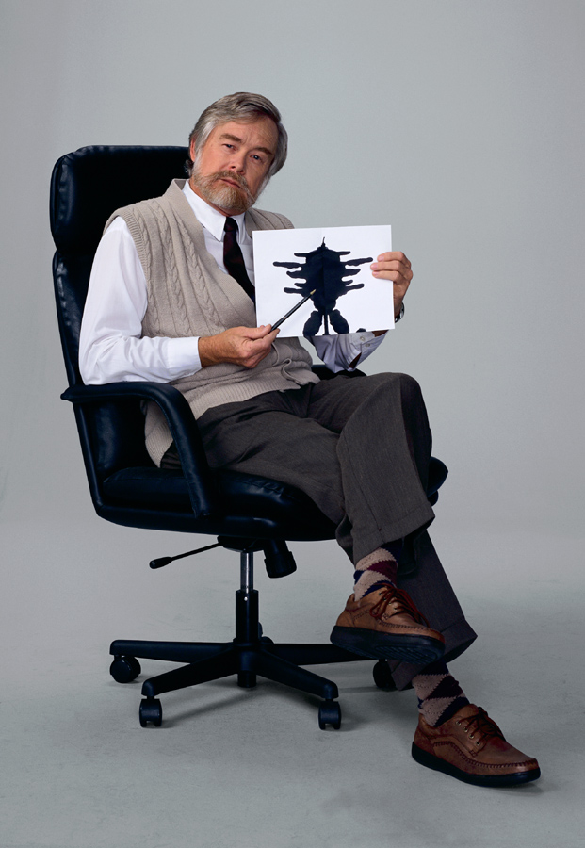
Психолог –это душевная профессия . Не многие люди могут утешить человека и помочь ему . Даже с незнакомыми тебе людьми ты должен быть добрым и понимаюшим

Slide 13

Многие люди считают что дизайнером быть легко . Это не правда .для того что бы быть дизайнером нужно иметь большую , яркую фантазию и знать меру в цене .

Slide 14
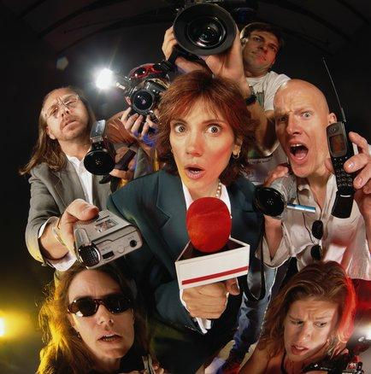
Что бы быть журналистом нужно иметь правильную речь, уметь задавать вопросы от которых сложится твой будущий репортаж

Slide 15
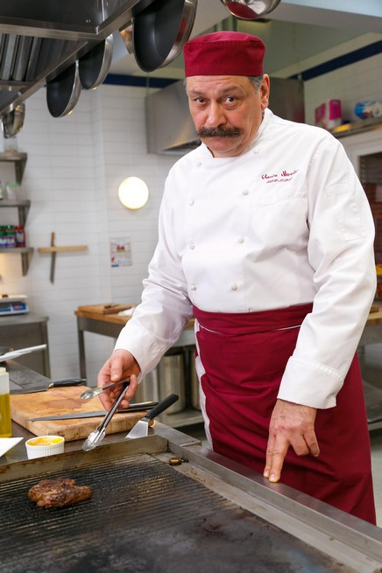
Повар –это очень интересная профессия , но она имеет свои сложности : что бы приготовить правильно блюдо потребуется не мало усилий, которые мало у кого есть

Slide 16
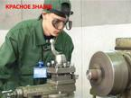
Токарь

Slide 17

Менеджер

Slide 18

Кинооператор

Slide 19
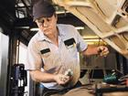
Механик

Slide 20
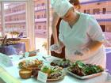
Технолог

Slide 21
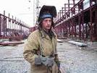
Сварщик

Slide 22

Летчик

Slide 23
Отгадать ребусы

Slide 24



Столяр
Дворник
Окулист
Плотник
Диктор

Slide 25

Все профессии нужны и не нужно говорить ,что какая то профессия сложная ,а какая то легка !

Slide 26
Есть на свете много профессий,
И важны они всем нам очень:
Врач, учитель, сантехник, профессор,
Инженер, акробат и рабочий.
Все профессии очень разные -
Трудно сделать выбор порою.
Интересные и опасные,
Могут стать для кого-то судьбою.

Slide 27
Необитаемый остров
На этом острове есть все условия для жизни: пресная вода, рыба в реках, птицы и звери в лесах, фруктовые деревья… А у вас, совершенно случайно, оказались семена подсолнечника и гороха, пшеницы и моркови, а также топор, пила, молоток, моток верёвки… Короче,
что-то среднее между островом Робинзона Крузо из книги Даниэля Дефо и таинственным островом капитана Немо из книги Жюля Верна…
Составить список профессий, которые являются самыми необходимыми, на ваш взгляд, для того, чтобы выжить на необитаемом острове.

